Slide 1
Vue

Slide 2
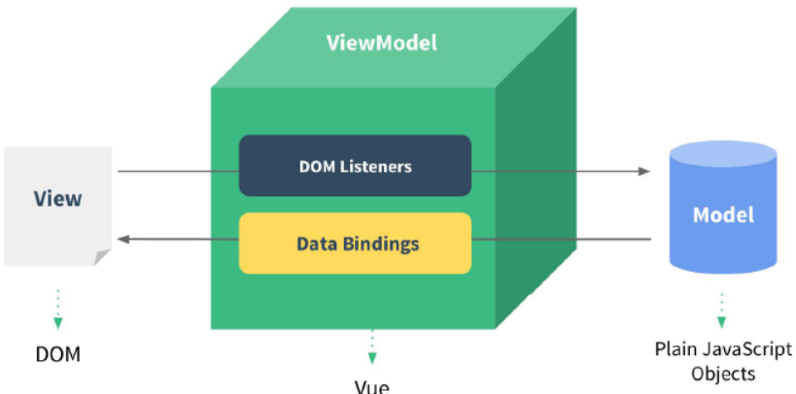
Vue
Vue 是一套前端框架，免除原生JavaScript中的DOM操作，简化书写
基于MVVM(Model-View-ViewModel)思想，实现数据的双向绑定，将编程的关注点放在数据上
官网： https://cn.vuejs.org
Controller
控制器
Model
模型
View
视图
MVC：只能实现模型到视图的单向展示
MVVM：可以实现数据的双向绑定

Slide 3
Vue 快速入门
Vue 常用指令
Vue 生命周期
案例

Slide 4
Vue 快速入门
Vue 常用指令
Vue 生命周期
案例

Slide 5
Vue 快速入门
1. 新建 HTML 页面，引入 Vue.js文件
<script src="js/vue.js"></script>
2. 在JS代码区域，创建Vue核心对象，进行数据绑定
new Vue({ el: "#app", data() { return { username: "" } } });
3. 编写视图
<div id="app"> <input name="username" v-model="username" > {{username}} </div>

Slide 6
Vue 快速入门
Vue 常用指令
Vue 生命周期
案例

Slide 7
Vue 常用指令
指令：HTML 标签上带有 v- 前缀的特殊属性，不同指令具有不同含义。例如：v-if，v-for…
常用指令
指令 | 作用
v-bind | 为HTML标签绑定属性值，如设置 href , css样式等
v-model | 在表单元素上创建双向数据绑定
v-on | 为HTML标签绑定事件
v-if | 条件性的渲染某元素，判定为true时渲染,否则不渲染
v-else
v-else-if
v-show | 根据条件展示某元素，区别在于切换的是display属性的值
v-for | 列表渲染，遍历容器的元素或者对象的属性

Slide 8
Vue 常用指令
指令 | 作用
v-bind | 为HTML标签绑定属性值，如设置 href , css样式等
v-model | 在表单元素上创建双向数据绑定
v-bind:
<a v-bind:href="url">百度一下</a>
<!-- v-bind 可以省略 -->
<a :href="url">百度一下</a>
v-model:
<input name="username" v-model="username">

Slide 9
Vue 常用指令
指令 | 作用
v-on | 为HTML标签绑定事件
html:
<input type="button" value="一个按钮" v-on:click="show()">
<input type="button" value="一个按钮" @click="show()">
vue:
new Vue({ el: "#app", methods: { show(){ alert("我被点了"); } } });

Slide 10
Vue 常用指令
指令 | 作用
v-if | 条件性的渲染某元素，判定为true时渲染,否则不渲染
v-else
v-else-if
v-show | 根据条件展示某元素，区别在于切换的是display属性的值
v-if:
<div v-if="count == 3">div1</div> <div v-else-if="count == 2">div2</div> <div v-else>div3</div>
v-show:
<div v-show="count == 3">div4</div>

Slide 11
Vue 常用指令
指令 | 作用
v-for | 列表渲染，遍历容器的元素或者对象的属性
v-for:
<div v-for="addr in addrs"> {{addr}}<br> </div>
加索引
<div v-for="(addr,i) in addrs"> <!--i 表示索引，从0开始--> {{i + 1}} : {{addr}}<br> </div>

Slide 12
Vue 快速入门
Vue 常用指令
Vue 生命周期
案例

Slide 13
Vue 生命周期
生命周期的八个阶段：每触发一个生命周期事件，会自动执行一个生命周期方法(钩子)
状态 | 阶段周期
beforeCreate | 创建前
created | 创建后
beforeMount | 载入前
mounted | 挂载完成
beforeUpdate | 更新前
updated | 更新后
beforeDestroy | 销毁前
destroyed | 销毁后

Slide 14
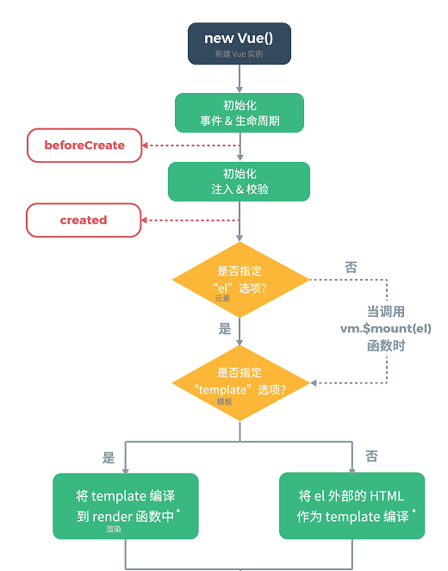
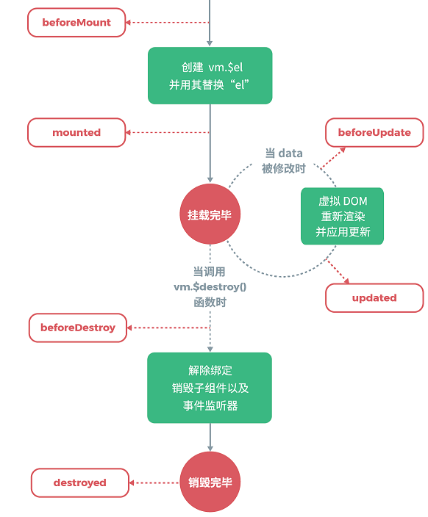
Vue 生命周期

Slide 15
Vue 生命周期
生命周期的八个阶段：每触发一个生命周期事件，会自动执行一个生命周期方法(钩子)
状态 | 阶段周期
beforeCreate | 创建前
created | 创建后
beforeMount | 载入前
mounted | 挂载完成
beforeUpdate | 更新前
updated | 更新后
beforeDestroy | 销毁前
destroyed | 销毁后
示例：
new Vue({ el:"#app", mounted(){ alert("vue 挂载完毕，发送异步请求"); } });
mounted：挂载完成，Vue初始化成功，HTML页面渲染成功。
发送异步请求，加载数据

Slide 16
Vue 快速入门
Vue 常用指令
Vue 生命周期
案例

Slide 17
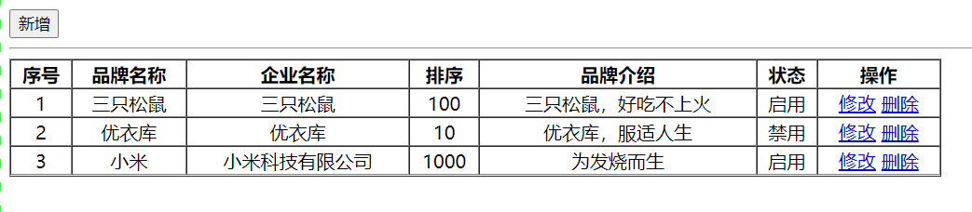
品牌列表数据
使用 Vue 简化品牌列表数据查询和添加功能

Slide 18
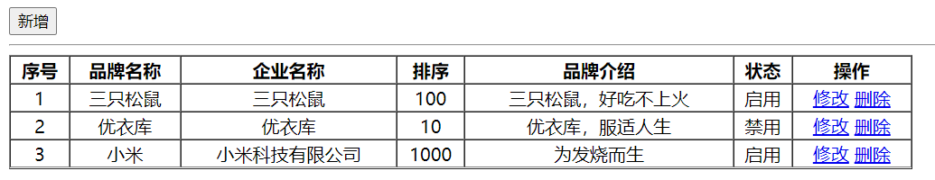
查询所有
brand.html
Web层
SelectAllServlet
1.页面加载完成后发送异步请求，获取列表数据
2.遍历集合数据，展示表格
请求
：mounted
1.调用service查询
2.将List集合转为JSON
3.响应JSON数据
：v-for
响应

Slide 19
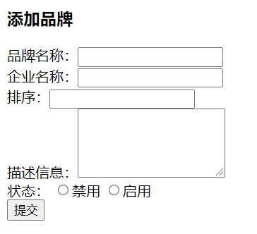
新增品牌
addBrand.html
Web层
AddServlet
请求
1.点击提交按钮，发送ajax请求，携带表单JSON数据
2.获取数据，判断添加是否成功，跳转brand.html
1.接收品牌数据
2.调用service添加
3.响应成功标识
：v-model
响应

Slide 20
Element

Slide 21

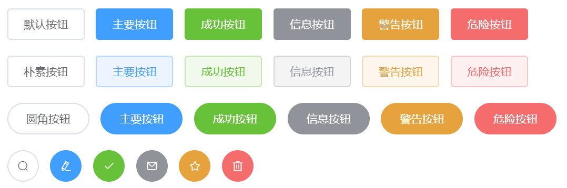
Element
Element：是饿了么公司前端开发团队提供的一套基于 Vue 的网站组件库，用于快速构建网页
组件：组成网页的部件，例如 超链接、按钮、图片、表格等等~
自己完成的按钮
Element 提供的按钮
Element 官网：https://element.eleme.cn/#/zh-CNListener

Slide 22
Element 快速入门
Element 布局
Element 组件

Slide 23
Element 快速入门
Element 布局
Element 组件

Slide 24
Element 快速入门
1. 引入Element 的css、js文件 和 Vue.js
<script src="vue.js"></script> <script src="element-ui/lib/index.js"></script> <link rel="stylesheet" href="element-ui/lib/theme-chalk/index.css">
2. 创建Vue核心对象
<script> new Vue({ el:"#app" }) </script>
3. 官网复制Element组件代码

Slide 25
Element 快速入门
Element 布局
Element 组件

Slide 26
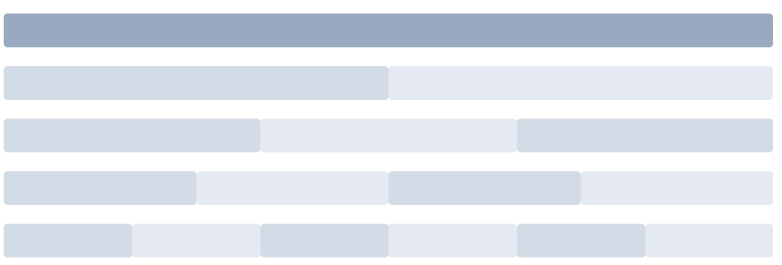
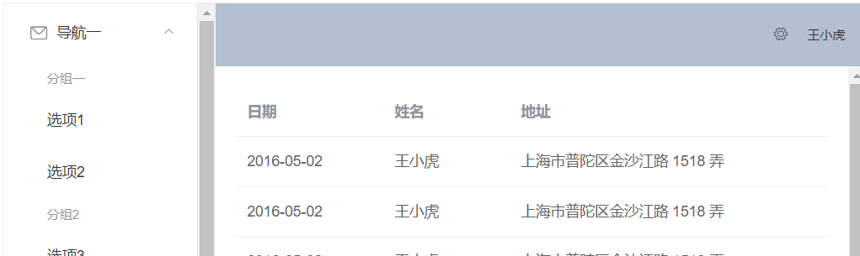
Element 布局
Element 中有两种布局方式：
Layout 布局：通过基础的 24 分栏，迅速简便地创建布局
Container 布局容器：用于布局的容器组件，方便快速搭建页面的基本结构

Slide 27
Element 快速入门
Element 布局
Element 组件

Slide 28
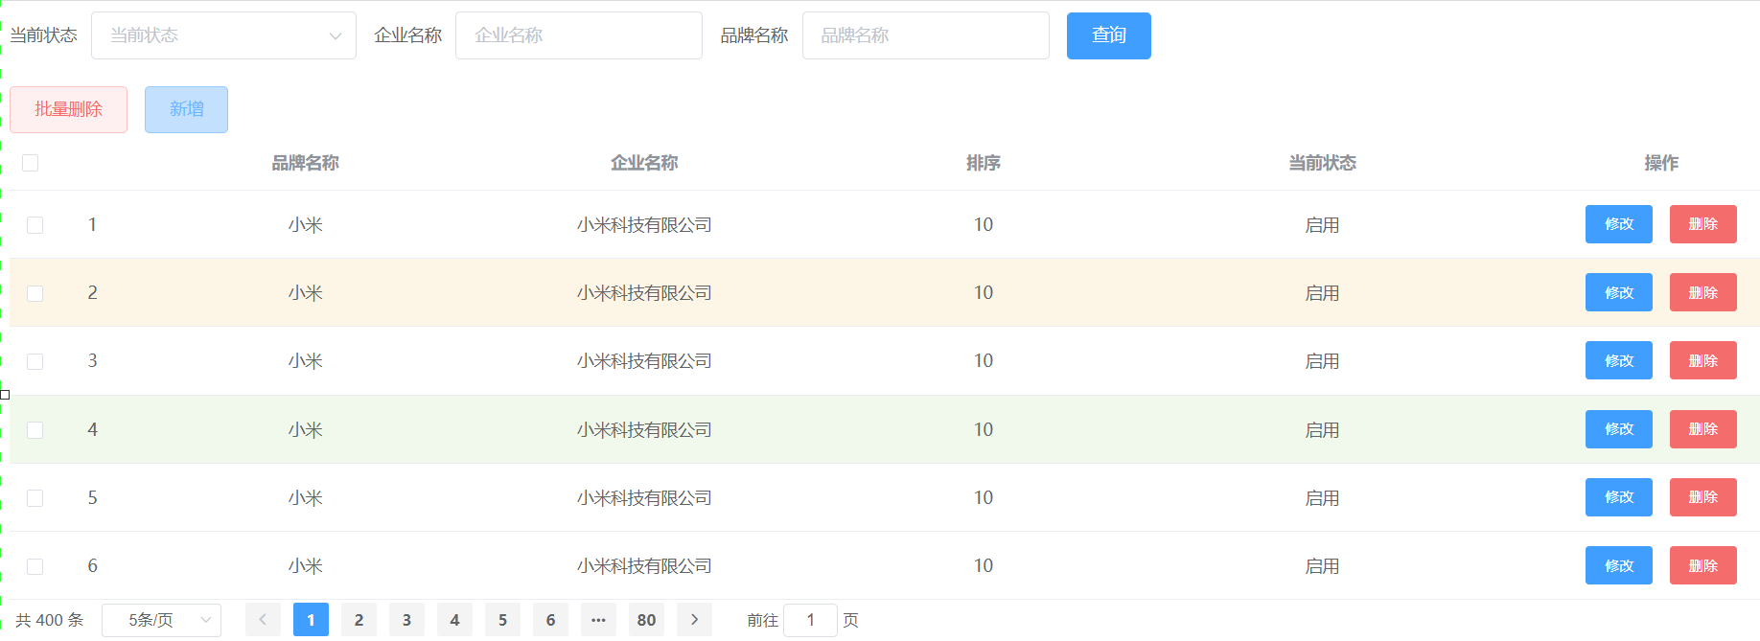
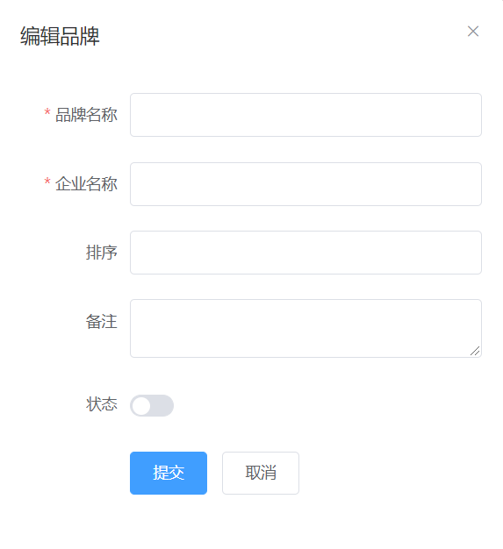
Element 组件
表单
按钮
对话框+表单
表格
分页工具条

